Slide 1
DWH Модуль 4. Business Intelligence
otus.ru

Slide 2


Проверить, идет ли запись
Меня хорошо видно
и слышно?
Ставим “+”, если все хорошо “-”, если есть проблемы

Slide 3
Карта модуля «Business Intelligence»
BI: Modeling & Delivering
Analytics: Сквозная аналитика
Analytics: Базовые аналитические витрины
Analytics: Продвинутые аналитические витрины
Разбор ДЗ

Slide 4


Analytics: Сквозная аналитика
Тема вебинара
Гамаева Александра
тгк: @nasha_sashenka

Slide 5
Гамаева Александра
Эксперт по аналитике в хранилище данных Tinkoff
Более 6 лет опыта построения BI-отчетности и ad-hoc аналитики в сфере управления и финансов
Опыт проектного управления и руководства scrum-командой
MS SQL
DWH
Tableau
ETL
PowerBI
SSIS
SSRS
PostgreSQL
Python
Zeppelin
SAP
GreenPlum

Slide 6








Правила вебинара
Условные
обозначения
Активно
участвуем
Индивидуально
Время, необходимое
на активность
Задаем вопрос
в чат или голосом после поднятой руки
Пишем в чат
Вопросы вижу в чате,
могу ответить не сразу
Говорим голосом
Ответьте себе или
задайте вопрос

Slide 7
Маршрут вебинара
Цели
Виды аналитики данных
В каких случаях нужна сквозная аналитика?
Артефакты сквозной аналитики
Какими инструментами создается сквозная аналитика?
Рефлексия

Slide 8
Цели вебинара
После занятия вы сможете
1. | Понять особенности каждого вида анализа данных
2. | Оценить необходимость внедрения сквозной аналитики в вашей компании
3. | Выбрать инструмент для реализации сквозной аналитики

Slide 9
Такая разная аналитика

Slide 10
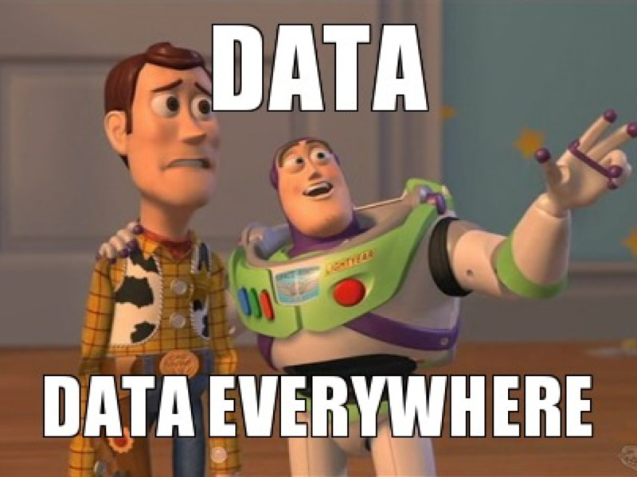
Виды аналитики данных
BI и бизнес-аналитика
Продуктовая аналитика
Предиктивная аналитика
Сквозная аналитика

Slide 11
BI и бизнес-аналитика
BI – аналитика помогает сводить разрозненную информацию в единую систему
Бизнес-аналитика оценивает текущую ситуацию и делает прогнозы
Основной инструмент – дашборд (панель с ключевыми параметрами, изображенными в виде графиков и диаграмм), благодаря которому вносят корректировки в текущие процессы и обдумывают стратегические решения

Slide 12
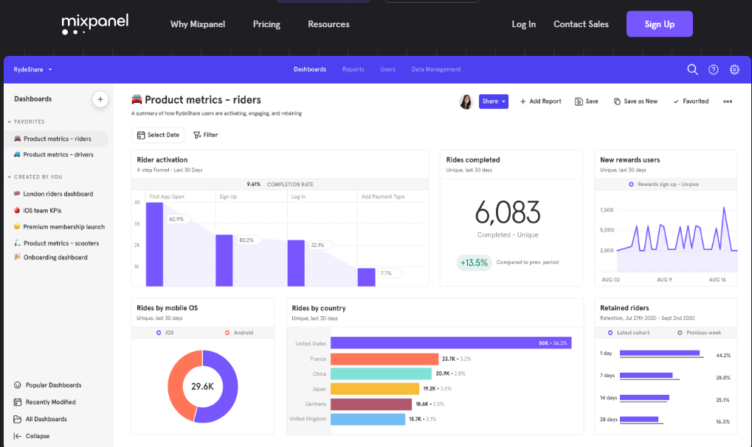
Продуктовая аналитика
Цель продуктовой аналитики — улучшение продукта: с точки зрения пользовательского опыта, эффективности маркетинговых активностей и прибыльности для его владельца
Продуктовая аналитика приносит эффект лишь тогда, когда её используют в режиме реального времени: оценивают имеющиеся данные, строят продуктовые гипотезы, проверяют их и оценивают эффект на продукт здесь и сейчас

Slide 13

Предиктивная аналитика
Цель предиктивной аналитики – предсказывать будущее на основе больших исторических массивов данных
Расчет предсказаний производится на основе статистических алгоритмов и методов машинного обучения
Предиктивная аналитика оперирует как внутренними, так и внешними данными. Процесс сбора данных называют Data Mining.

Slide 14
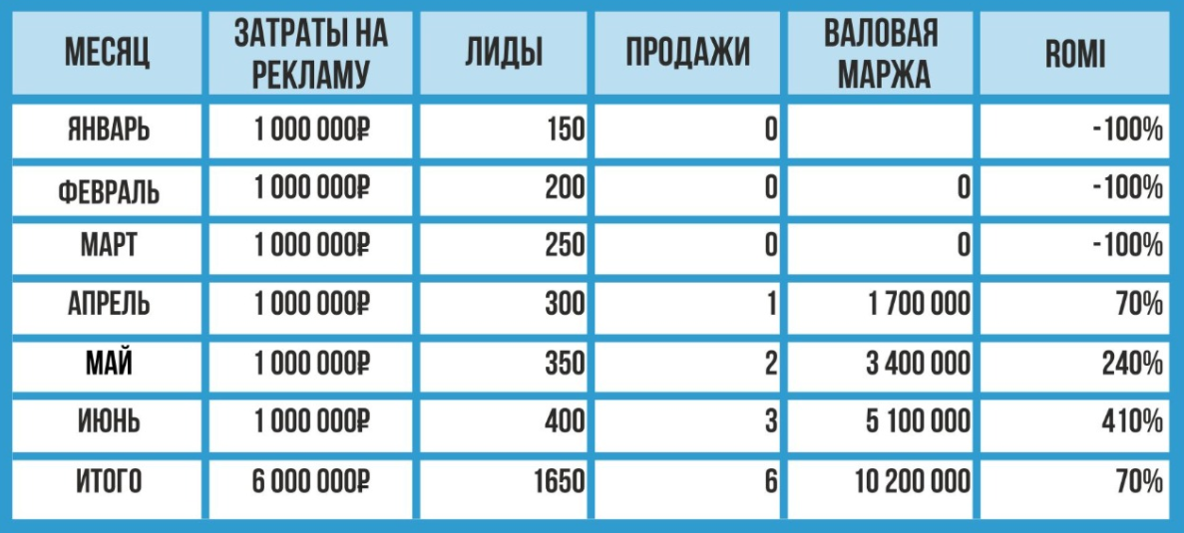
Сквозная аналитика
Цель сквозной аналитики – соединить вместе разрозненную информацию из разных систем и отследить весь путь клиента от знакомства до последней сделки
Сквозная аналитика - первая ступень к управляемости бизнес-процессов
Для работы необходим сводный дашборд с базовыми метриками, которые объединяют маркетинг, финансы и продажи в единую взаимозависимую систему

Slide 15
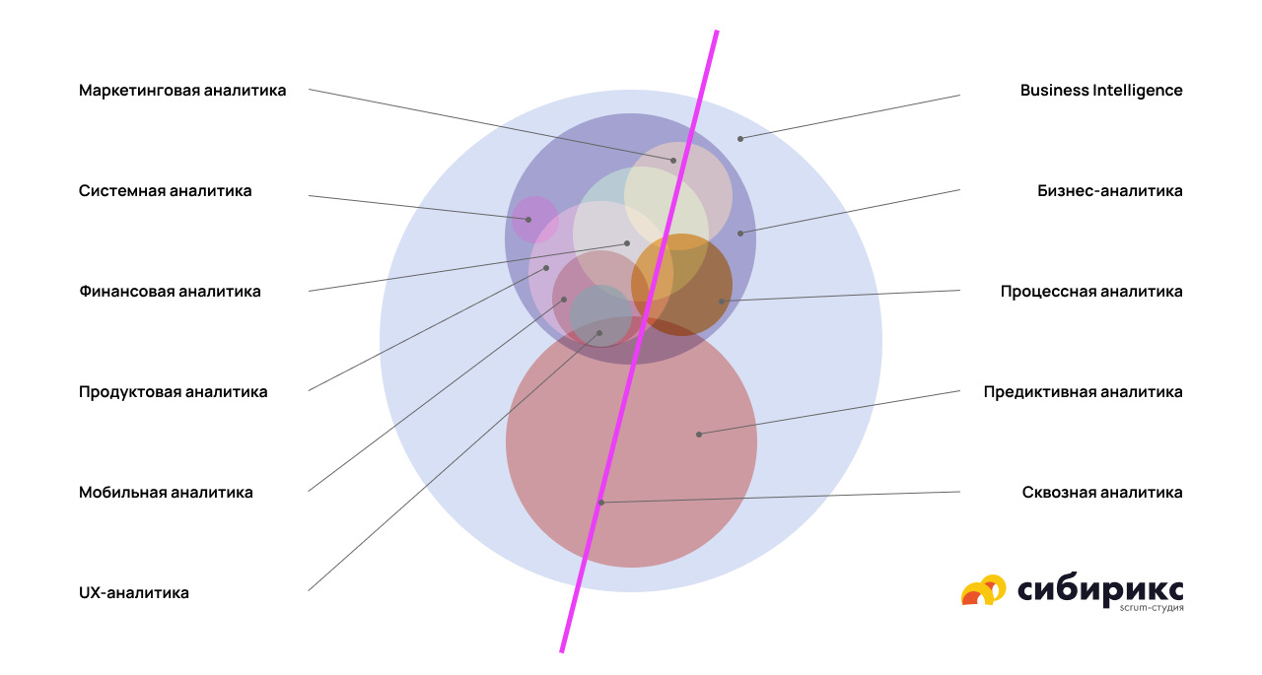
Как это все уживается

Slide 16
Основные тезисы
Подведем итоги
1. | Анализ данных можно разделить на несколько видов: бизнес и BI-аналитику, продуктовую аналитику, предиктивную аналитику и сквозную аналитику
2. | Бизнес – анализ концентрируется на собранных, обработанных и подготовленных к анализу данных, продуктовая – на данных «здесь и сейчас», предиктивная – на смешении внутренних и внешних данных, а сквозная - на данных из разрозненных источников
3. | Выбор метода анализа данных производится на основе потребностей и возможностей бизнеса

Slide 17


Вопросы?
Ставим “+”,
если вопросы есть
Ставим “–”,
если вопросов нет

Slide 18
Сквозная аналитика

Slide 19

Сквозная аналитика особенно нужна, если
У вас нет единой системы данных
Маркетинговые активности разрозненны
У вас нет оценки эффективности финансирования
В вашей отчётности чёрт ногу сломит

Slide 20
Источники сквозного анализа
Источник:
CRM-система
Данные из рекламных кабинетов
Телефония и кол-трекинг
Каналы онлайн-коммуникации
Веб-аналитика
Условия использования:
должна быть внедрена
более одного канала и ежемесячный бюджет на рекламу составляет от 30 000 рублей
Заказ можно было сделать несколькими способами: на сайте, через звонок, заявку в соцсетях и мессенджере

Slide 21
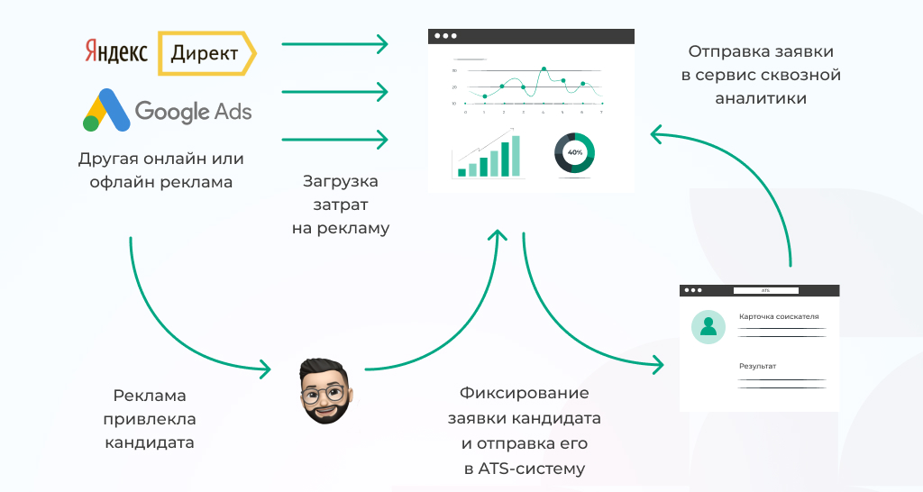
Как создают сквозную аналитику?

Slide 22
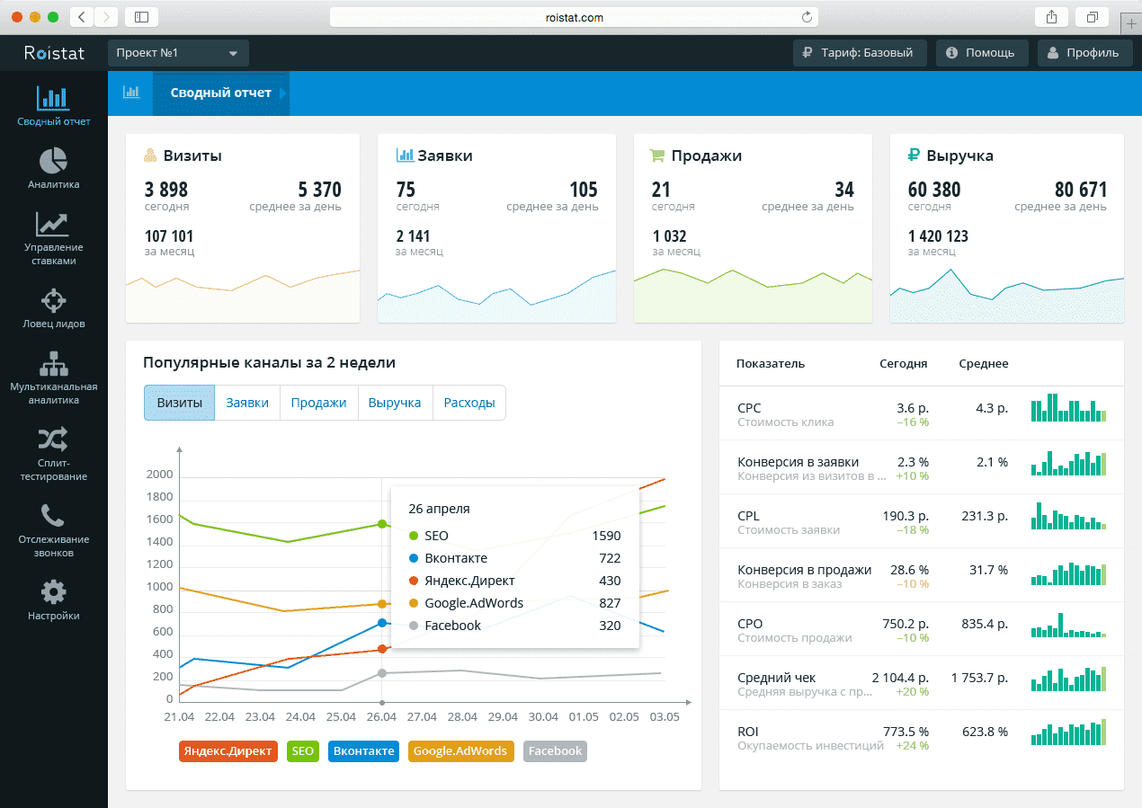
Основные артефакты
ROMI (Return on Marketing Investments) — возврат инвестиций на маркетинг;
ROAS (Return on Ad Spend) — возврат инвестиций на рекламу;
ROI (Return on Investments) — возврат инвестиций;
CPO (Cost per Order) — стоимость заказа;
CPA (Cost per Action) — стоимость целевого действия;
CTR (Click through Rate) — показатель кликабельности;
LTV (Lifetime value) —жизненный цикл клиента.

Slide 23



Как выбрать систему сквозной аналитики?
Свести вручную
В файлике Excel
Использовать для построения прототипа
Если данных не много
Определитесь с целями и метриками
Определитесь с интеграциями
Определитесь с бюджетом
Купить готовое решение
В Roistat, Calltouch, Analytics и т.д.
Включена дополнительная аналитика
Если нужно решать только типовые задачи
Сделать с нуля
В Power BI с Яндекс.Метрикой или Google.Analytics
Нужен специалист по BI
Для нестандартных задач

Slide 24
Основные тезисы
Подведем итоги
1. | Сквозная аналитика — полезный инструмент, который помогает находить быстрые и эффективные точки роста, принимать сложные решения на первых этапах существования бизнеса
2. | Чем раньше компания внедряет сквозную аналитику — тем лучше, но важно учитывать специфику ниши и размеры бизнеса
3. | Чтобы выбрать сервис, подходящий именно вам, определите свои цели и показатели, какие интеграции необходимы и сколько готовы заплатить. Не бойтесь пробовать новые сервисы — это ничего не стоит, а по итогу вы выберете именно тот продукт, который решит ваши задачи

Slide 25
Вопросы?
Ставим “+”,
если вопросы есть
Ставим “–”,
если вопросов нет

Slide 26
Рефлексия

Slide 27
Цели вебинара
После занятия вы сможете
1. | Понять особенности каждого вида анализа данных
2. | Оценить необходимость внедрения сквозной аналитики в вашей компании
3. | Выбрать инструмент для реализации сквозной аналитики

Slide 28


Рефлексия
Что интересного и важного узнали на вебинаре?
Как будете применять на практике то,
что узнали на вебинаре?

Slide 29
Заполните, пожалуйста,
опрос о занятии

